Slide 1

第一章 计算机网络概述
主讲人：吴志辉

Slide 2
目录
第一节 计算机网络基本概念
第二节 计算机网络结构
第三节 数据交换技术
第四节 计算机网络性能
第五节 计算机网络体系结构
第六节 计算机网络与因特网发展简史
本章小结

Slide 3
第一节 计算机网络基本概念
一、计算机网络的定义
计算机网络并没有一个统一的精确定义。计算机网络是利用通信设备与通信链路或者通信网络， 互连位置不同、功能自治的计算机系统， 并遵循一定的规则实现计算机系统之间信
息交换。更为简短、概括性的定义：计算机网络是互连的、自治的计算机的集合。

Slide 4



计算机网络=通信技术+计算机技术
计算机网络是通信技术与计算机技术紧密结合的 产物
通信系统模型：
信源 发送设备 信道 接收设备 信宿
噪声源
计算机网络就是一种通信网络

Slide 5
第一节 计算机网络基本概念
一、计算机网络的定义
计算机网络并没有一个统一的精确定义。计算机网络是利用通信设备与通信链路或者通信网络， 互连位置不同、功能自治的计算机系统， 并遵循一定的规则实现计算机系统之间信
息交换。更为简短、概括性的定义：计算机网络是互连的、自治的计算机的集合。
“ 自治” 是指互连的计算机系统彼此独立， 不存在主从或者控制与被控制的关系。
“ 互连” 是指利用通信链路连接相互独立的计算机系统。

Slide 6







计算机网络？
定义：计算机网络就是互连的、自治的计算机集 合。
自治-无主从关系
互连-互联互通
▪ 通信链路
主机
通信链路
距离远、数量大如何保证互连？

Slide 7
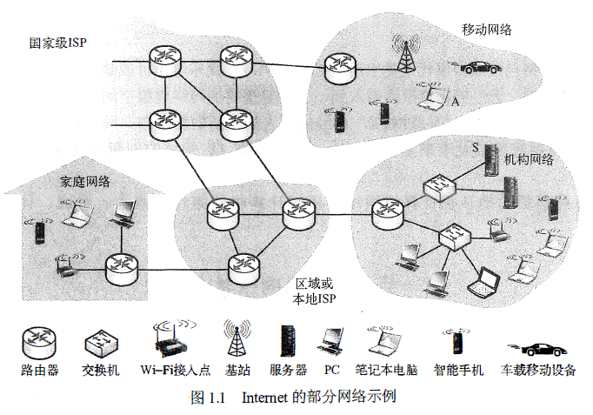
第一节 计算机网络基本概念
一、计算机网络的定义
目前最大的、应用最广泛的计算机网络就是Internet或称因特网。

Slide 8














什么是Internet？- 组成细节角度
全球最大的互联网络
▪ ISP网络互连的“网络之网络”
移动网络
全球ISP
家庭网络
区域ISP
PC
服务器
数以百万计的互连的
计算设备集合:
无线笔记本
▪ 主机(hosts)=端系统
（end systems）
▪ 运行各种网络应用
智能手机
❖ 通信链路
无线链路
▪ 光纤, 铜缆, 无线电, 卫星……
❖ 分组交换: 转发分组
(数据包)
路由器(routers) 和 交换机(switches)
有线链路
路由器
机构网络
（如校园网等）

Slide 9

什么是Internet？- 服务角度
❖ 为网络应用提供通信服务
的通信基础设施:
Web, VoIP, email, 网络游戏, 电子商务, 社交网络, …
❖ 为网络应用提供应用编程
接口（API）：
▪ 支持应用程序“连接”
Internet，发送/接收数据
▪ 提供类似于邮政系统的数据 传输服务
移动网络
全球ISP
家庭网络
区域ISP
机构网络
（如校园网等）

Slide 10
第一节 计算机网络基本概念
二、协议的定义
协议是网络通信实体之间在数据交换过程中需要遵循的规则或约定，是计算机网络有序运行的重要保证。
概括地说，协议约定了实体之间交换的信息类型、信息各部分的含义、信息交换顺序以及收到特定信息或出现异常时应采取的行为。
任何一个协议都会显式或隐式地定义3个基本要素：语法（syntax、） 语义（semantics） 和时序（tmiing ） 称 为协议三要素。

Slide 11




任何通信或信息交换过程都需要规则
网络通信:
❖ 通信主体是“机器”
而不是人
❖ 交换“电子化”或 “数字化”消息
计算机网络的所有通 信过程都必须遵守某 种/些规则—协议
时间

Slide 12
第一节 计算机网络基本概念
二、协议的定义
（1）语法
语法定义实体之间交换信息的格式与结构，或者定义实体（比如硬件设备〉之间传输信号的电平等。
（2）语义
实体之间交换的信息，除了协议用户需要传输的数据之外，通常还包括其他控制信息，比如地址信息等。
（3）时序
时序也称为同步，定义实体之间交换信息的顺序以及如何匹配或适应彼此的速度。

Slide 13
第一节 计算机网络基本概念
三、计算机网络的功能
计算机网络的功能是在不同主机之间实现快速的信息交换。通过信息交换，计算机网络可实现资源共享这一核心功能，包括硬件资源共享、软件资源共享和信息资源共享。

Slide 14
第一节 计算机网络基本概念
三、计算机网络的功能
1.硬件资源共享
通过计算机网络，一台主机可以共享使用另一台主机的硬件资源，包括计算资源（如CPU）、存储资源、打印机与扫描仪I/0设备等。
2.软件资源共享
网络上的主机可以远程访问、使用服务器计算机上运行的各类大型软件，例如，大型数据库系统、大型行业专用软件等，实现软件的共享。
3.信息资源共享
互联网已经成为人们获取信息的重要渠道，例如，新闻阅读、信息检索等。

Slide 15
第一节 计算机网络基本概念
四、计算机网络的分类
计算机网络经历半个多世纪的发展，提出或建设了很多类型的网络，目前最大的计算机网络就是Internet（或称因特网）。按不同的分类标准可以将这些网络划分为不同的类型。

Slide 16
第一节 计算机网络基本概念
四、计算机网络的分类
1.按覆盖范围分类
计算机网络规模差异很大， 小到一个家庭的网络， 大到全球性因特网。按网络覆盖范围分类，计算机网络可以分为以下4种类型。
（1）个域网（Personal Area Network, PAN)
（2）局域网（Local Area Network, LAN)
（3）城域网（Metropolitan Area Network, MAN)
（4）广域网（Wide Area Network, WAN)

Slide 17
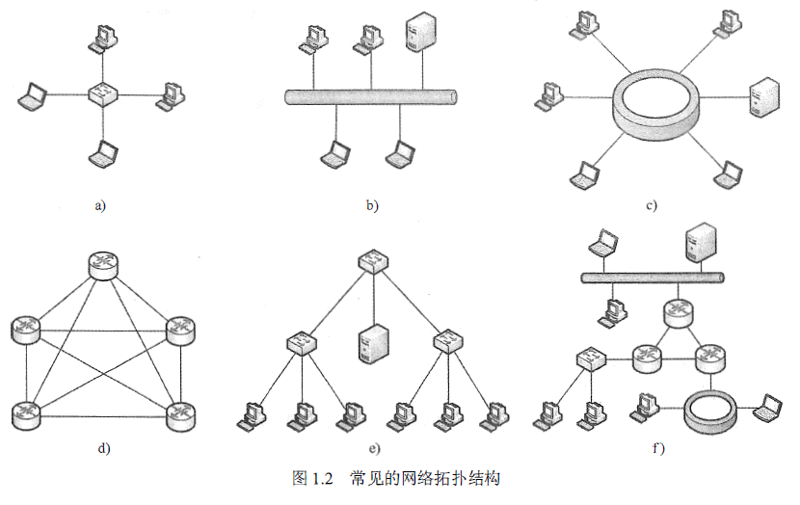
第一节 计算机网络基本概念
四、计算机网络的分类
2. 按拓扑结构分类
网络拓扑是指网络中的主机、网络设备间的物理连接关系与布局。按拓扑结构， 计算机网络可以分为星形拓扑结构、总线型拓扑结构、环形拓扑结构、网状拓扑结构、树形拓扑结
构和泪合拓扑结构等， 如图1.2所示。

Slide 18
第一节 计算机网络基本概念
四、计算机网络的分类
3.按交换方式分类
数据交换是指网络通过彼此互连的结点间的数据转接，实现将数据从发送结点送达目的结点的过程和技术。技网络所采用的数据交换技术， 计算机网络可以分为电路交换网络、报
文交换网络和分组交换网络。后续课程会展开讨论数据交换技术。

Slide 19
第一节 计算机网络基本概念
4.接网络用户属性分类
按网络用户属性， 计算机网络可以分为公用网和专用网。
（1）公用网（public network)
公用网是指由国家或企业出资建设， 面向公众提供收费或免费服务的网络。例如， 电信企业建设的网络、Internet 等， 都是面向公众开放的， 用户只要按规定缴纳费用都可以接入
网络， 使用网络设施与服务。
（2）私有网（private network)
私有网是指由某个组织（如政府部门或企业等）出资建设， 专门面向该组织内部业务提供网络传输服务， 不向公众开放的网络。私有网不向组织外的人员提供服务， 只用于支持组

Slide 20

谢 谢！

